Slide 1

ỦY BAN NHÂN DÂN QUẬN LONG BIÊN
TRƯỜNG TIỂU HỌC ÁI MỘ B
MÔN: TIẾNG VIỆT
PHÂN MÔN : LUYỆN TẬP
LỚP 2
Bài: Viết đoạn văn giới thiệu về bản thân

Slide 2

Khởi động

Slide 3





THỢ SĂN HẠT DẺ

Slide 4





Đồng hồ là từ chỉ
Người hay vật?
A
B
Chỉ vật
Chỉ người

Slide 5



Sai mất rồi!!!

Slide 6





Đúng rồi!
+1

Slide 7

Công an là từ chỉ
người hay chỉ vật
A
B
Chỉ vật
Chỉ người

Slide 8
Sai mất rồi!!!

Slide 9
Đúng rồi!
+1

Slide 10
Hoàn thành câu:
Mẹ em là…..

Slide 11
Đúng rồi!
+1

Slide 12





Luyện tập
Viết đoạn văn giới thiệu bản thân
Notes:
Bài giảng thiết kế bởi: Hương Thảo - tranthao121006@gmail.com

Slide 13
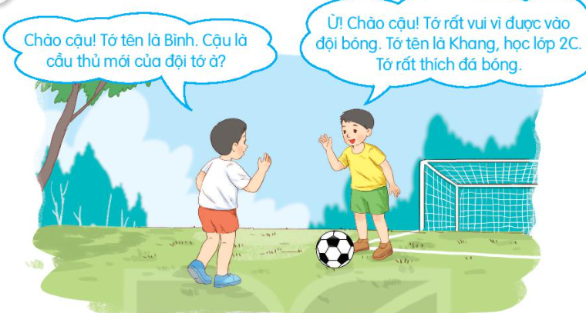
1. Quan sát tranh và trả lời câu hỏi
Khang đã giới thiệu gì về mình?
Bình và Khang đã gặp nhau ở đâu?
Notes:
Bài giảng thiết kế bởi: Hương Thảo - tranthao121006@gmail.com

Slide 14

2. Viết 2 - 3 câu tự giới thiệu về bản thân.
Gợi ý:
- Họ và tên của em là gì?
- Em học lớp nào, trường nào?
- Sở thích của em là gì?
- Ước mơ lớn lên sẽ trở thành gì?

Slide 15
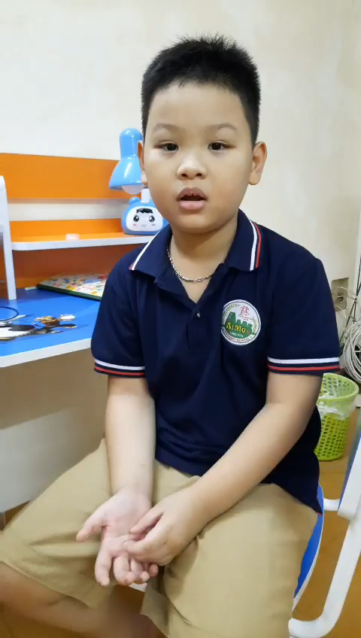

Slide 16
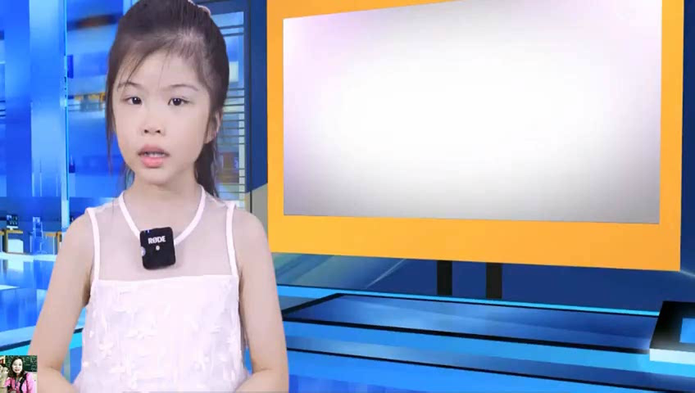

Slide 17

Em tên là Mai Thu Tǟang, năm nay em bảy tuĔ. Hiện nay em là học sinh lớp 2a4, trường Tiểu hǌ Ái Mộ B. Em ǟất thích hǌ tất cả các môn. Ngoài giờ hǌ mình còn thường chΠ nhảy dây, đánh cầu long cùng anh trai. Em mong muốn lớn lên mình sẽ trở thành mŎ bác sĩ giĈ.
Notes:
Bài giảng thiết kế bởi: Hương Thảo - tranthao121006@gmail.com

Slide 18

Củng cố bài học
Notes:
18

Slide 19
Về nhà chuẩn bị một bài thơ hoặc câu chuyện viết về thiếu nhi

Slide 20






Làm việc nhóm 2
Nói và đáp khi giới thiệu về
bản thân
Design by: Hương Thảo – tranthao121004@gmail.com
Notes:
Bài giảng thiết kế bởi: Hương Thảo - tranthao121006@gmail.com

